Slide 1
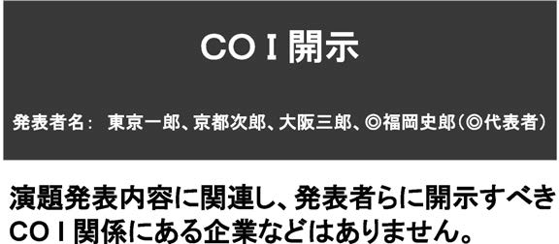
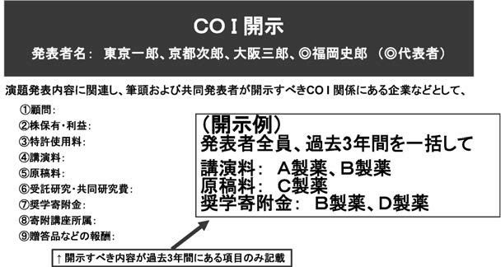
図2
A 学術講演時に申告すべき COI 状態（過去3年間）がない開示例
B 学術講演時に申告すべき COI 状態（過去3年間）がある開示例

